Slide 1


Infection par le VIH
Dr C. Arvieux, Pôles médecines spécialisées, CHU de Rennes
Cet enseignement suit l’item n°85 de l’ECN-Pilly « Infection à VIH ». Les diapositives d’épidémiologie ont été réalisées à l’aide des diaporama fournis par l’ONUSIDA (données mondiales 2011) et l’institut de veille sanitaire INVS, (données en France 2011 publiées fin 2012). Les recommandations générales sont issues du rapport d’expert « Prise en charge médicale des personnes infectées par le VIH – 2013 » sous la direction de Philippe Morlat. Certaines diapositives sont issues du diaporama « Les incontournables du VIH » du groupe « VIH-Initiatives », Edition 2009.

Slide 2
Infection par le VIH
1ère partie : dépistage, épidémiologie, physiopathologie, évolution naturelle

Slide 3
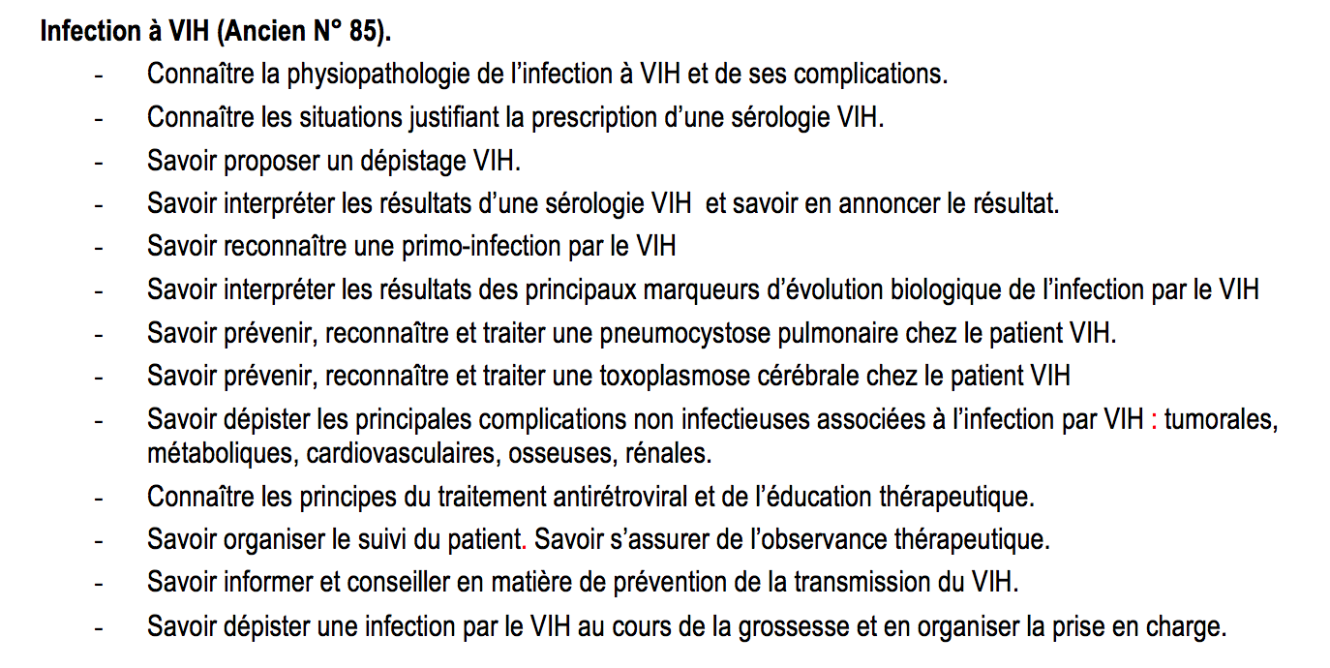
Rappel objectifs nationaux

Slide 4
Luis
Luis est âgé de 40 ans. Il vient à votre consultation de médecine générale car il a un écoulement génital depuis quelques jours, très douloureux lors des mictions
Quelle est votre principale hypothèse diagnostique ?
Quelles sont les questions que vous devez poser à Luis ?
Quelles prescriptions d’examens complémentaires allez-vous réaliser ?

Slide 5
Réponse
Infection VIH
Syphilis
Gonococcie
Infection à Chlamydiae
Maladie de Nicolas Favre

Slide 6
Réponse
Infection VIH
Syphilis
Gonococcie
Infection à Chlamydiae
Maladie de Nicolas Favre

Slide 7
Luis
Luis est âgé de 40 ans. Il vient à votre consultation de médecine générale car il a un écoulement génital depuis quelques jours, très douloureux lors des mictions
Quelle est votre principale hypothèse diagnostique ?
Quelles sont les questions que vous devez poser à Luis ?
Quelles prescriptions d’examens complémentaires allez-vous réaliser ?

Slide 8
Quelles questions ?
Types et nombre de partenaires ?
ATCDs d’IST connues ?
Autres symptômes d’IST ?
Sérologies VIH et TPHA-VDRL antérieures ?
Statut vaccinal VHB ?

Slide 9
Luis
Luis est âgé de 40 ans. Il vient à votre consultation de médecine générale car il a un écoulement génital depuis quelques jours, très douloureux lors des mictions
Quelle est votre principale hypothèse diagnostique ?
Quelles sont les questions que vous devez poser à Luis ?
Quelles prescriptions d’examens complémentaires allez-vous réaliser ?

Slide 10
Ex. complémentaires
Prélèvement urétral
Sérologie syphilis
PCR chlamydiae urines
Sérologie VIH
Sérologie hépatite B
B-HCG

Slide 11
Ex. complémentaires
Prélèvement urétral
Sérologie syphilis
PCR chlamydiae urines
Sérologie VIH
Sérologie hépatite B
B-HCG

Slide 12
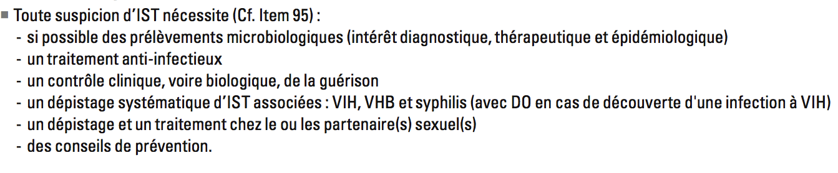
Toute suspicion d’ST

Slide 13
Luis - Traitement
Quel traitement de 1ère intention allez-vous proposer à Luis, sans attendre les résultats des examens ?

Slide 14
Traitements de 1ère intention de l’urétrite aigüe de l’adulte jeune
Ciprofloxacine 500 mg po
Ceftriaxone 500 mg IM
Ceftriaxone 2g IM
Azithromycine 250 mg/j x 5j
Azithromycine 1g en monoprise
Extencilline 2,4 MUI/semaines x 3 semaines

Slide 15
Traitements de 1ère intention de l’urétrite aigüe de l’adulte jeune
Ciprofloxacine 500 mg po
Ceftriaxone 500 mg IM
Ceftriaxone 2g IM
Azithromycine 250 mg/j x 5j
Azithromycine 1g en monoprise
Extencilline 2,4 MUI/semaines x 3 semaines

Slide 16
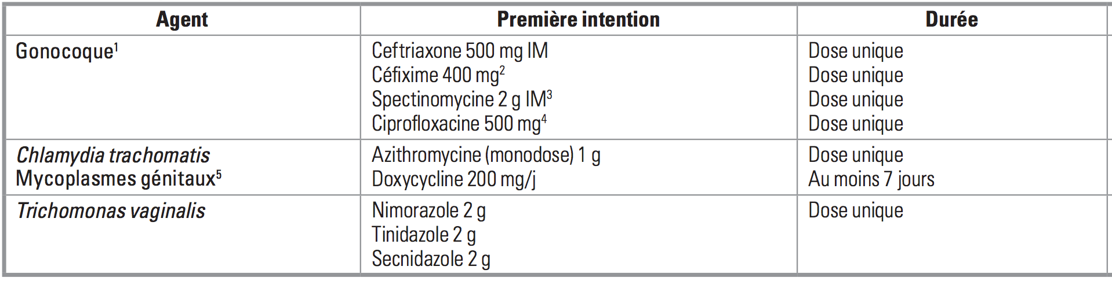
Traitement des urétrites masculines
Association fréquente de plusieurs pathogènes
  10 à 50% : Chlamydiae/mycoplasmes/gono

Slide 17
Le biologiste qui a réalisé les examens vous téléphone pour vous dire que le 1er test de dépistage du VIH est positif.
De quel examen complémentaire allez-vous avoir besoin pour confirmer que Luis est bien infecté par le VIH. Pourquoi ?

Slide 18
Examen complémentaire
Western Blot VIH
Pourquoi :
  Sensibilité de l’Elisa
  Spécificité du Western Blot
  VPP et VPN

Slide 19
Dépistage
Quels sont les types de tests de Dépistage utilisables en France aujourd’hui ?

Slide 20
Dépistages
Elisa
  avec confirmation par Western Blot
« TROD »
  avec confirmation par Elisa / WB
Autotests salivaires ou sanguins
  Avenir proche

Slide 21
Luis
Luis revient chercher ses résultats de test de dépistage quelques jours plus tard, comment lui présentez-vous la situation ?
  Un étudiant pour jouer Luis
  Un étudiant pour jouer le docteur

Slide 22
Transmission
Luis est curieux de savoir comment il a pu se contaminer avec le VIH. Quels sont les facteurs de risque auxquels il a pu être exposé ?

Slide 23
Quelle transmission possible pour Luis ?
Rapports homosexuels
Rapports hétérosexuels
Transfusion
Echange de seringues usagées
Transmission salivaire
Transmission mère-enfant

Slide 24
Quelle transmission possible pour Luis ?
Rapports homosexuels
Rapports hétérosexuels
Transfusion
Echange de seringues usagées
Transmission salivaire
Transmission mère-enfant

Slide 25
Les voies de transmission possibles du VIH
Sexuelle
  Hétérosexuelle
    réceptif : 0,05 - 0,15 %
    insertif : 0,03 - 0,09 %
  Homosexuelle
    réceptif : 0,3 - 3,0 %
    insertif : 0,01 - 0,18 %
  Rapports oro-génitaux
    Risque minime mais réel
Sanguine
  Toxicomanie
  Transfusion & Produits dérivés du sang
  Professionnelle
Mère-enfant
  Pre-partum et per-partum
  Allaitement

Slide 26
Facteurs augmentant le risque de transmission sexuelle
Infectiosité du partenaire
  Primo-infection
  Charge virale élevée
Infection et/ou lésion génitale chez le partenaire infecté ou la personne exposée
Saignement au cours du rapport
Rapport anal
Absence de circoncision ( risque d’acquisition de 2/3 femme→homme, pas ou peu d’effet homme → homme).
Rapports hétérosexuels + absence d’IST + charge virale indétectable depuis plus de 6 mois sous traitement
= risque très bas, « acceptable ? »

Slide 27
Transmission par produits dérivés du sang
Risque actuel en diminution constante
  Risque résiduel < 1/10⁶
  Exclusion des donneurs à risque
  Dépistage des dons de sang :
    Sérologie VIH par ELISA (individuel) et PCR-VIH (sur lot)

Slide 28
Modalités de déclaration
Le SIDA est une maladie à déclaration obligatoire depuis 1983
L’infection par le VIH est à déclaration obligatoire depuis janvier 2003
  Par le médecin biologiste
  Par le médecin qui a prescrit la sérologie

Slide 29
Découvertes de séropositivité
Source : Données INVS 2012

Slide 30
Les découvertes de séropositivité
Augmentation chez les homosexuels
Source : InVS
Notes:
30

Slide 31
Taux d’incidence 2009 pour 100 000 personnes-années
Mode de contamination
Nationalité étrangère
Risque = x 200
Notes:
31
31
31
Le taux d’incidence est 200 fois plus élevé chez les HSH que dans la population française hétérosexuelle, 18 fois plus élevé chez les UDI, et 9 fois plus élevé chez les personnes de nationalité étrangère.
Les taux d’incidence pour les personnes originaires d’Afrique subsaharienne sont 29 fois plus élevés chez les hommes et 69 fois plus élevés chez les femmes par rapport aux taux respectifs chez les hétérosexuels français.

Slide 32
Nombre de découvertes de séropositivité VIH en 2008 rapporté à la population de même nationalité vivant en France
(pour 100 000 habitants)
Nationalité Taux/100 000 hab.
Afrique subsaharienne 454 (H: 352, F: 562)
Amériques (hors Haïti) 105 (H: 142, F: 73)
Europe hors France 15 (H: 23, F : 6)
Autres hors France 22 (H: 24, F: 21)
France 6 (H: 11, F: 2)
Population par nationalités = source INSEE, population au 1er janvier 2005
Données au 30/09/2009 corrigées pour les délais et la sous-déclaration
Notes:
32

Slide 33
Le dépistage reste trop tardif !
Stade clinique au moment de la découverte de séropositivité :
13% au stade sida en 2011
10% au stade de primo-infection
Statut immunologique :
Plus d’une personne sur 4 découvre sa séropositivité à moins de 200 CD4/ mm3 en 2011
... qui peuvent être combinés en un seul indicateur
Source : InVS, données DO VIH au 31/12/2011 corrigées pour les délais, la sous déclaration et les valeurs manquantes

Slide 34
Luis
Luis pense que sa vie sexuelle est terminée. Qu’allez-vous lui dire ?
Réponses
  Préservatif +++
    Protection “vie courante” : 80 %
  TasP : “concept de “traitement comme prévention”

Slide 35
Luis
Luis vous pose plusieurs questions
  Pourquoi le VIH existe aujourd’hui alors qu’il n’existait pas « avant » ?
  Est-ce qu’il va mourir bientôt ?

Slide 36
Évolution de l’épidémie
Échanges multiples de SIV avec les Hommes depuis des dizaines de milliers d’années
  Bonnes conditions de TRANSMISSION du virus
    Cas isolés ?
    Petites épidémies localisées?
Au début du siècle
  Apparition des conditions de DIFFUSION à partir des foyers humains

Slide 37
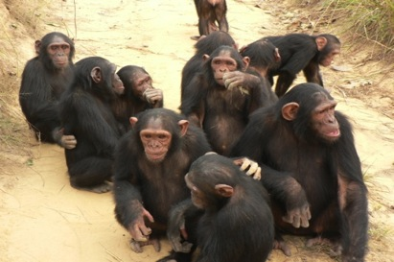
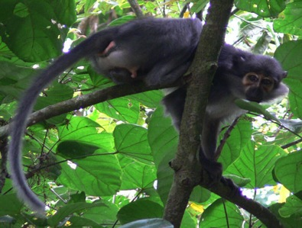
Origine de la pandémie de VIH : Fin du XIXème siècle
Le VIH-1
  L’ancêtre « SIV » du VIH-1 pandémique (groupe M) est très prévalent au Sud du Cameroun, chez des chimpanzés Pan troglodytes troglodytes
  Le VIH-1 du groupe O trouve son origine chez les gorilles
Le VIH-2
  A partir des singes mangabeys
  Origine : Côte d’Ivoire et Sénégal
Aujourd’hui
  Une diversité génétique majeure
  De multiples souches recombinantes
Notes:
Photo 1: Groupe de chimpanzés Pan troglodytes troglodytes.
Photo 2: Singe mangabey.
37

Slide 38
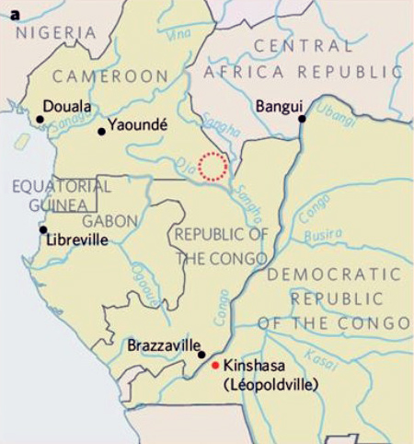
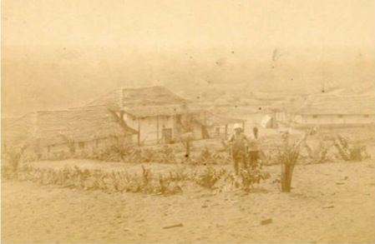
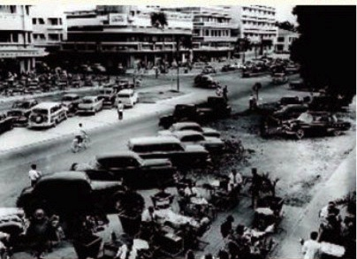
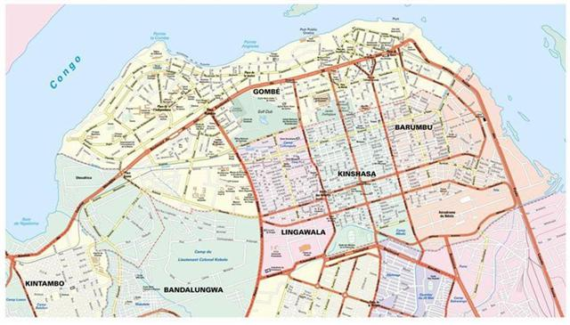
Évolution « sociétale »
Foyers de VIH1
100 hab.
100 000 hab.
8 000 000 hab.
1890
1940
2012

Slide 39
Personnes vivant avec le VIH
Rapport ONUSIDA 2011

Slide 40
Nouvelles infections et décès liés au SIDA - 2010
Rapport ONUSIDA 2011

Slide 41
Nombre estimé d’adultes vivant avec le VIH en 2010
Europe orientale & Asie centrale
1,5 million
[1,3 million – 1,7 million]
Europe occidentale & centrale
840 000
[770 000 – 930 000]
Amérique du Nord
1,3 million
[1,0 million – 1,9 million]
Asie de l’Est
790 000
[580 000 – 1,1 million]
Moyen-Orient &
Afrique du Nord
470 000
[350 000 – 570 000]
Caraïbes
200 000
[170 000 – 220 000]
Asie du Sud & du Sud-Est
4,0 millions
[3,6 millions – 4,5 millions]
Amérique latine
1,5 million
[1,2 million – 1,7 million]
Afrique subsaharienne
22,9 millions
[21,6 millions – 24,1 millions]
Océanie
54 000
[48 000 – 62 000]
Total : 34,0 millions [31,6 millions – 35,2 millions]

Slide 42
Evolution de la prévalence, Afrique

Slide 43
Espérance de vie à la naissance, males, 2005 - 2015
Notes:
43

Slide 44
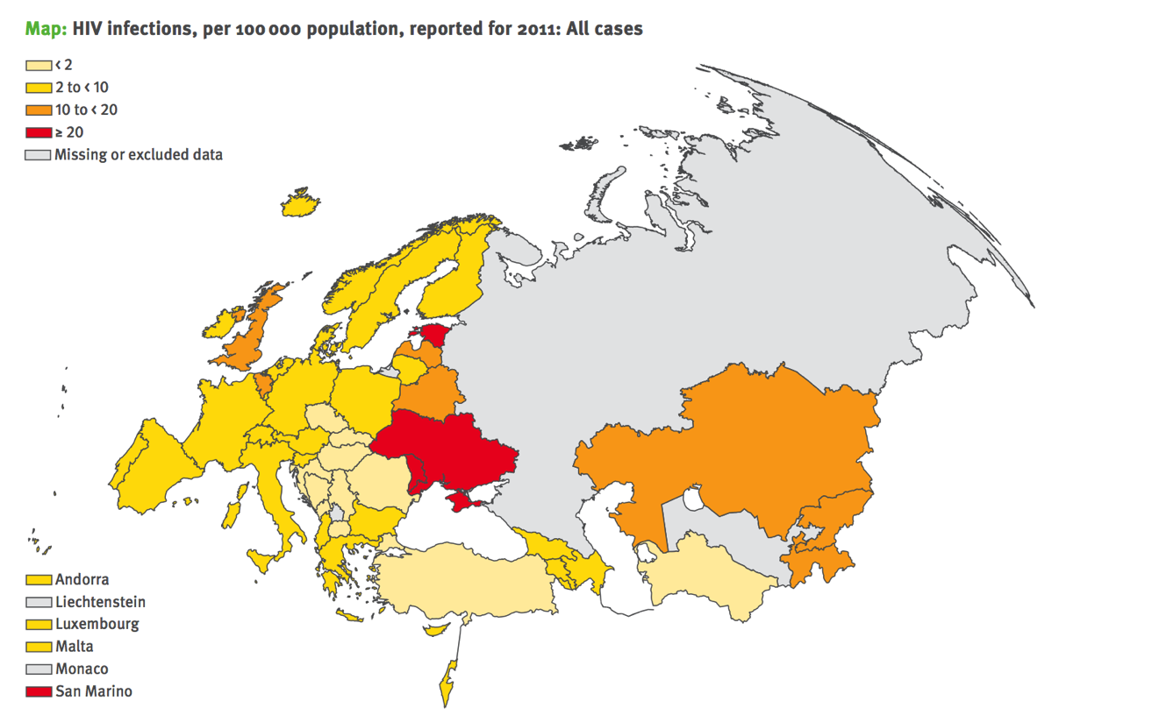
Nouveaux cas d’infections par le VIH diagnostiqués en 2011 pour 100 000 habitants, Région Europe
Estonie
Ukraine
Biélorussie
Kazakhstan
Moldavie
D’après le rapport Euro HIV, novembre 2012. www.eurohiv.org
Notes:
44
44

Slide 45
Luis
Luis vous pose plusieurs questions
  Pourquoi le VIH existe aujourd’hui alors qu’il n’existait pas « avant » ?
  Est-ce qu’il va mourir bientôt ?

Slide 46
Quel est le temps moyen entre contamination et premier symptômes de sida en France ?
Trois ans
Cinq ans
Dix ans
Quinze ans
Vingt ans

Slide 47
Quel est le temps moyen entre contamination et premier symptômes de sida en France ?
Trois ans
Cinq ans
Dix ans
Quinze ans
Vingt ans
Et en Afrique ?

Slide 48
Cycle de réplication du VIH et cibles des ARV
particule virale mature
Inhibiteurs de la fusion
Inhibiteurs de la fusion
VIH
adhésion
fusion
bourgeonnement
Récepteur CD4
membrane cellulaire
Co-récepteurs
pénétration
assemblage
cytoplasme
traduction
avec 1 ou 2 LTR
ADN viral linéaire non intégré
protéines de régulation
ARNm non épissé
ADN viraux circulaires
complexe de pré-intégration
transcription
noyau
ADN proviral intégré
ARNm multi-épissé
D’après Furtado M. N Engl J Med. 1999, 340(21) : 1614-22

Slide 49
Les cellules cibles du VIH
  Nécessité d’un récepteur (CD4) et de co-récepteurs (CCR5, CXCR4)
    Cellules infectables « limitées »…
    … mais rôle majeur dans l’organisme
      Lymphocytes T auxiliaires (CD4)
      Macrophage, cellules dendritiques, microglie cérébrale…
  Effet
    Multiplication et destructions cellulaires
    Activation immune

Slide 50
Physiopathologie
Etablissement de réservoirs viraux
  Ganglions, TL du tube digestif, SNC
Réponse immune spécifique
  Contrôle initial de la réplication
  Puis diminution progressive des CD4
    Infectés et détruits par le VIH
    Rôle +++ de l’activation immune

Slide 51
Infection par le VIH
2nde partie : évolution naturelle, primo-infection, surveillance, traitement antiviral, co-morbidités, traitements
Dr C. Arvieux, Pôles médecines spécialisées, CHU de Rennes
Cet enseignement suit l’item n°85 de l’ECN-Pilly « Infection à VIH ». Les diapositives d’épidémiologie ont été réalisées à l’aide des diaporama fournis par l’ONUSIDA (données mondiales 2011) et l’institut de veille sanitaire INVS, (données en France 2011 publiées fin 2012). Les recommandations générales sont issues du rapport d’expert « Prise en charge médicale des personnes infectées par le VIH – 2013 » sous la direction de Philippe Morlat. Certaines diapositives sont issues du diaporama « Les incontournables du VIH » du groupe « VIH-Initiatives », Edition 2009.

Slide 52
Rappel du cas clinique
Vous avez dépisté Luis pour le VIH à l’occasion d’une gonococcie aigüe
  Vous lui avez annoncé le diagnostic (non sans mal…)
  Vous lui avez expliqué les modes de contamination
  Vous avez abordé la prévention secondaire
Il s’agit maintenant de le prendre en charge…

Slide 53
Maintenant que le diagnostic d’infection par le VIH est posé, comment allez-vous déterminer le niveau de déficience immunitaire de Luis d’une part et l’évolutivité de son infection virale d’autre part ?

Slide 54
Quels sont les deux examens pour déterminer évolutivité et gravité du déficit immunitaire ?
Test de transformation lymphoblastique
Numération des CD4 et rapport CD4/CD8
Charge virale VIH
Recherche de résistance virale par génotypage
Recherche de l’HLA B57-01

Slide 55
Quels sont les deux examens pour déterminer évolutivité et gravité du déficit immunitaire ?
Test de transformation lymphoblastique
Numération des CD4 et rapport CD4/CD8
Charge virale VIH
Recherche de résistance virale par génotypage
Recherche de l’HLA B57-01

Slide 56
En quelques mots clés généraux, quelle est l’évolution clinique et biologique naturelle de l’infection par le VIH ?
  Déficit immunitaire
  Baisse des CD4, augmentation de la charge virale
  Infections opportunistes
  Cancers
  Décès

Slide 57
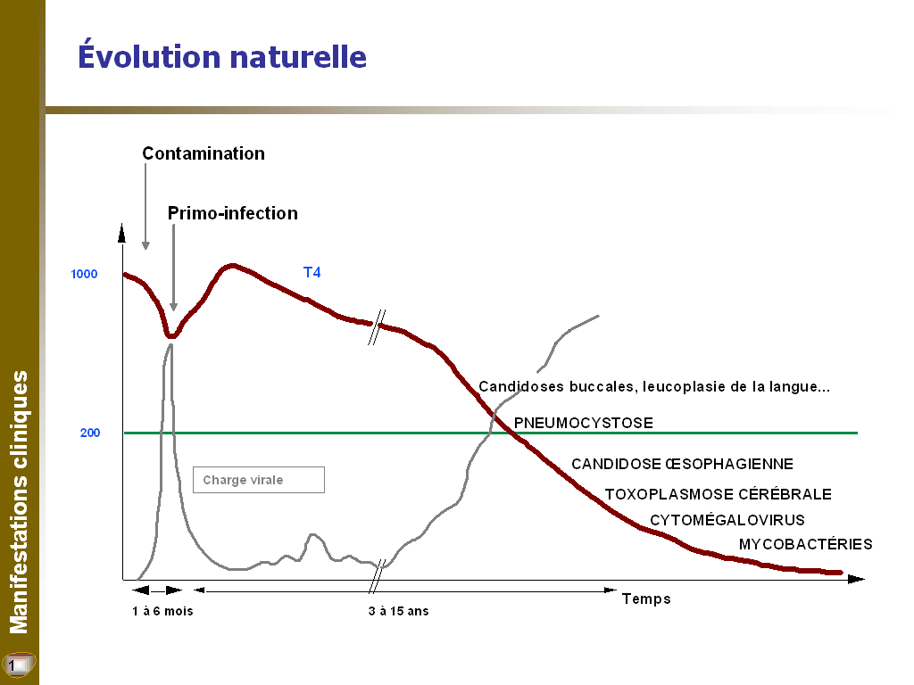
Evolution naturelle
TUBERCULOSE

Slide 58
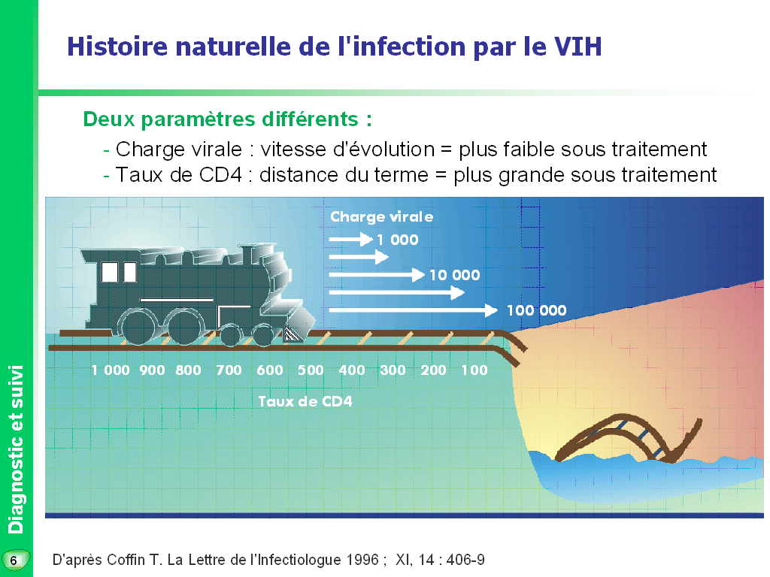

Slide 59
Quels sont les examens complémentaires initiaux à proposer ?

Slide 60
Bilan initial
Sérologie VIH
Numération des populations lymphocytaires T CD4/CD8 Dosage de l’ARN VIH plasmatique (charge virale)
Test génotypique de résistance du VIH (transcriptase inverse, protéase) et détermination du sous-type VIH
Recherche de du groupage HLA-B5701
Hémogramme avec plaquettes
Transaminases, γGT, phosphatases alcalines, bilirubine
Créatininémie et estimation du DFG par la méthode de MDRD
Glycémie à jeun
Phosphorémie
Bilan lipidique à jeun : cholestérol total, triglycérides, LDL et HDL
Recherche d’une protéinurie (bandelette urinaire) ou dosage du rapport protéinurie/créatininurie
Marqueurs de l’hépatite virale B
  Ag HBs, anticorps anti-HBs et anti-HBc
Sérologie de l’hépatite virale C, l’hépatite virale A (IgG)
Sérologie de la syphilis (TPHA, VDRL)
Sérologie de la toxoplasmose
Sérologie CMV
Test IGRA (Quantiféron ou T-spot TB) pour le dépistage de la tuberculose latente
Si CD4 < 200 / mm3 ou personne provenant d’une zone d’endémie tuberculeuse : radiographie thoracique.
Si CD4 < 100 / mm3 : dosage de l’antigène cryptoccoque, de la PCR CMV et réalisation d’un fond d’œil (si sérologie CMV positive).
Chez les femmes n’ayant pas eu de bilan dans l’année, une consultation gynécologique avec réalisation d’un frottis cervicovaginal est recommandée.
Chez les HSH et les PVVIH ayant des antécédents de lésions à HPV, une consultation proctologique sera proposée pour le dépistage des lésions précancéreuses de l’anus.

Slide 61
Luis
Les examens complémentaires de Luis ne révèlent pas d’anomalies particulières hors biologie du VIH : Les CD4 sont à 380/mm³ ; la charge virale à 89 000 cop/mL

Slide 62
Est-ce qu’il y a une indication de traitement pour Luis ?
Oui car les CD4 sont < 500/mm³
Oui, car la charge virale est élevée
Non, car les CD4 sont > 350/mm³
Non, car il n’y a pas de signes cliniques
Non, car l’infection est récente

Slide 63
Est-ce qu’il y a une indication de traitement pour Luis ?
Oui car les CD4 sont < 500/mm³
Oui, car la charge virale est élevée
Non, car les CD4 sont > 350/mm³
Non, car il n’y a pas de signes cliniques
Non, car l’infection est récente

Slide 64
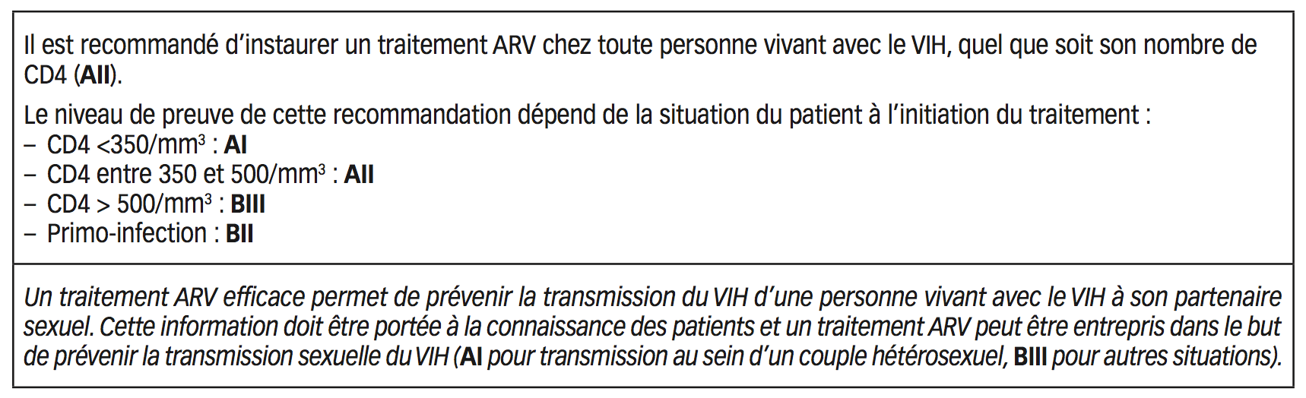
Indications du traitement, France, 2013

Slide 65
Il y a indication de traitement chez Luis
Quel traitement allez-vous lui proposer
  Deux antiprotéases et une anti-intégrase
  Une anti-intégrase, un analogue nucléosidique, une antiprotéase
  Deux analogues nucléosidiques et un Non analogue nucléosidique
  Trois analogues nucléosidiques
  Deux analogues nucléosidiques et une antiprotéase

Slide 66
Règle en 2013 : 2 INTI + 1…
  Deux antiprotéases et une anti-intégrase
  Une anti-intégrase, un analogue nucléosidique, une antiprotéase
  Deux analogues nucléosidiques et un Non analogue nucléosidique
  Trois analogues nucléosidiques
  Deux analogues nucléosidiques et une antiprotéase

Slide 67
Cycle de réplication du VIH et cibles des ARV
particule virale mature
Inhibiteurs de la fusion
Inhibiteurs de la fusion
VIH
adhésion
fusion
bourgeonnement
Récepteur CD4
membrane cellulaire
Action de la protéase
Inhibiteurs d’entrée
Co-récepteurs
pénétration
assemblage
cytoplasme
Inhibiteurs de la transcription inverse
INTI, INNTI
traduction
avec 1 ou 2 LTR
ADN viral linéaire non intégré
protéines de régulation
ARNm non épissé
ADN viraux circulaires
complexe de pré-intégration
Inhibiteurs de
L’intégrase
transcription
noyau
ADN proviral intégré
ARNm multi-épissé
D’après Furtado M. N Engl J Med. 1999, 340(21) : 1614-22

Slide 68
5 « sites », 6 « classes »
Corécepteurs de l’entrée du virus
  Inhibiteur du corécepteur CCR5 (1)
Fusion virus-cellule
  Inhibiteur de fusion (injectable,1)
Transcription inverse (INTI et INNTI)
  Inhibiteurs nucléosidiques (6)
  Inhibiteur nucléotidique (1)
  Inhibiteurs non-nucléosidiques (4)
Protéase (IP)
  Antiprotéases (8)
Intégrase
  Inhibiteurs de l’intégrase (1)
21 molécules, 5 formes combinées dont 2 trithérapies en un seul comprimé /j

Slide 69
Choix du premier traitement
Combinaisons de traitements en première intention
  2 INTI + 1 Inhibiteur de protéase
  2 INTI + 1 INNTI
  2 INTI + 1 anti-intégrase
Recommandations du groupe d'experts 2013

Slide 70
Observance
En trois mots clés, pourquoi une observance régulière et permanente est elle indispensable au succès des antirétroviraux ?
  Résistance virale
  Archivage

Slide 71
Bilan avant traitement
Luis est-il prêt ?
  Dans sa vie de tous les jours
    Contexte familial
    Contexte social
  Dans sa compréhension de la maladie et du traitement ?
    Education thérapeutique
    Aide sociale et psychologique
Pourquoi tant de précautions ?
  Pression antivirale insuffisante = émergence de souches virales résistantes → « archivage » définitif des souches résistantes

Slide 72
Quelles sont les modalités initiales de surveillance de Luis après mise sous traitement ?

Slide 73
Modalités de surveillance
Clinique
Biologique
Sociale
Prévention secondaire
Observance (phénomène dynamique)

Slide 74
Quelle surveillance ?
L'efficacité du traitement
  Charge virale indétectable +++
Tolérance du traitement
  Confort général, digestif, neurologique, sommeil
  Biologie : foie, rein, moelle, cholestérol, glycémie
  Lipodystrophies

Slide 75
Après 2 ans de suivi sous le même traitement, Luis va très bien, la charge virale est indétectable, les CD4 sont > 900/mm³. Quel programme global de prévention proposer à Luis ?

Slide 76
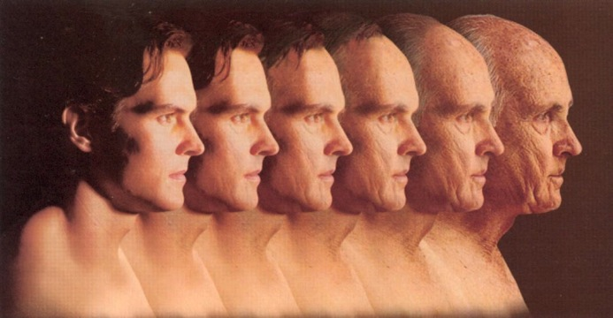
Comorbidité et « vieillissement précoce »
Prévalence augmentée à un âge précoce
  Ostéoporose
  Altération cognitive
  Sarcopénie
    Diminution de le « densité » musculaire
  Mortalité cardiovasculaire et hypertension
  Insuffisance rénale
  Résistance à l'insuline/Diabète, dyslipidémies
  Cancers
  « Fragilité » ?

Slide 77
Prévention
Réduire la mortalité/morbidité cardio-vasculaire (Diététique, tabac, activité sportive)
Réduire la mortalité par cancer associé (tabac, canal anal, foie)
Vaccination : classique
Traitement ARV : Observance = prévention de l’échec (phénomène dynamique), prévention des interactions médicamenteuses.

Slide 78
Comorbidités liées au VIH et/ou au traitement
Lutte contre les cofacteurs (tabac +++)
Bilan cardiovasculaire régulier, dépistage du diabète, du syndrome métabolique
Bilan osseux, lutte contre l’ostéoporose
Bilan rénal
Dépistage des cancers +++
  « Droit commun » : sein, col, prostate
  « Spécifiques »: canal anal…

Slide 79
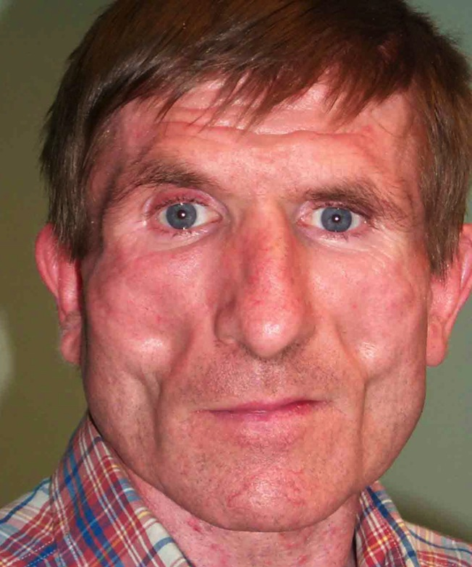
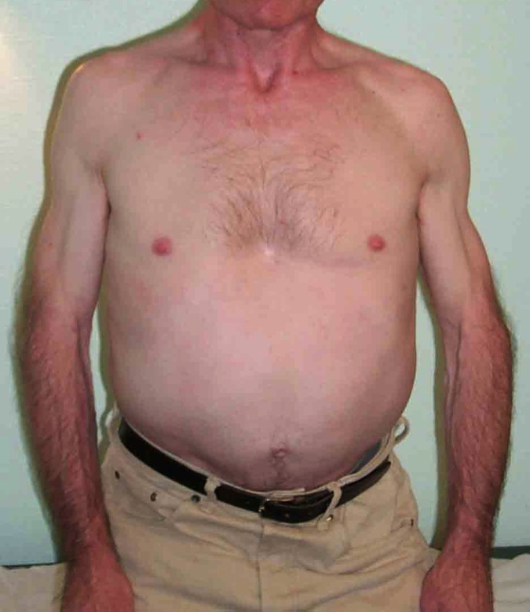
Lipodystrophie : forme mixte
Lipoatrophie du visage
Augmentation du tour de taille
Notes:
visage

Slide 80
Causes de mortalité en 2000, 2005 & 2010
3
25 %
36 %
Sida
47 %
Cancer non-sida non-hépatique
22 %
11 %
17 %
Maladie hépatique
13 %
15 %
Atteinte cardio-vasculaire
8 %
10 %
7 %
Mortalité 2010
Mortalité 2005
Mortalité 2000
Infection non-sida
Suicide
Accident
Atteinte neurologique
Atteinte broncho-pulmonaire
Trouble métabolique
Abus drogue/overdose/intoxication
Fumeurs = 71 %
Alcooliques = 25 %
Atteinte rénale
Atteinte digestive
Iatrogénie
Atteinte psychiatrique
Autre
Inconnu/décès soudain/inexpliqué
0 %
10 %
20 %
30 %
40 %
50 %
Morlat P, CROI 2012, Abs. 1130
Notes:
L’enquête MORTALITE 2010 étudie les cas de décès chez les patients VIH+ dans un échantillon représentatif de centres cliniques. Les résultats sont comparés à ceux des enquêtes MORTALITE 2005 et MORTALITE 2000.
Parmi les 728 cas de décès le dernier taux de CD4 était > 500/mm³ chez 20 %
(médiane : 243/mm³), le CV < 50 c/ml chez 56 %.
Outre tabagisme et alcoolisme, on retrouvait fréquemment d’autres facteurs de risque dont HTA (17 %), hyperlipidémie (14 %) ou diabète (10 %).
Les principaux cancers non-sida non-hépatiques étaient broncho-pulmonaires (38 %).
80

Slide 81
Albert
Sur vos conseils, un des partenaires sexuels de Luis vient vous consulter pour réaliser un dépistage. A l’examen clinique vous le trouvez un peu fébrile.
  Quels autres signes cliniques allez-vous rechercher pour savoir s’il s’agit d’une primo-infection VIH
  Quels examens biologiques prescrire ?

Slide 82
Albert
Eruption cutanée
Conjonctivite
Adénopathies
Diarrhées
Ulcération génitale

Slide 83
Albert
Eruption cutanée
Conjonctivite
Adénopathies
Diarrhées
Ulcération génitale

Slide 84
Primo-infection
Entre 2 et 6 semaines après le contage
75% de formes symptomatiques
  Clinique
    Fièvre, éruption, myalgies, adénopathies, diarrhées ulcérations buccales, génitales
      « Σ grippal avec éruption de l'adulte sexuellement actif »
    Parfois associée à des manifestations neurologiques ± graves
  Biologique
    Leuco-neutropénie, thrombopénie, Σ mononucléosique, cytolyse

Slide 85
Représentation schématique des marqueurs virologiques au cours de la primo-infection par le VIH en l'absence de traitement
Taux
des marqueurs
anti-gp 160
anti-gp 120
anti-gp 41
anti-p24
ARN-VIH
Seuil de détection
des marqueurs
Ag p24
Contage J 0
11-12
14-15
20-21
28-29
Temps (jours)
Fenêtre virologique
ARN VIH plasmatique
Antigénémie P24
ADN proviral
Fenêtre sérologique
Anticorps anti-VIH positifs par ELISA
Ac anti-VIH positifs
Western - Blot

Slide 86
Adelaïde
Adelaïde a connu Luis à l’association AIDES, et il lui a dit beaucoup de bien de vous. Elle est également séropositive, et elle vient vous voir car elle n’en a parlé ni à son médecin traitant, ni à son gynécologue… car elle est enceinte de 6 mois

Slide 87
En France, le dépistage pendant la grossesse est :
Conseillé lors du 1er trimestre
Obligatoire lors du 1er trimestre
Conseillé lors du second trimestre
Obligatoire lors du second trimestre
Inutile

Slide 88
En France, le dépistage pendant la grossesse est :
Conseillé lors du 1er trimestre
Obligatoire lors du 1er trimestre
Conseillé lors du second trimestre
Obligatoire lors du second trimestre
Inutile

Slide 89
En cas de prise en charge selon les recommandations actuelles en France, le risque de transmission à l’enfant est de :
70%
50%
20%
10%
5%
≤ 1%

Slide 90
En cas de prise en charge selon les recommandations actuelles en France, le risque de transmission à l’enfant est de :
70%
50%
20%
10%
5%
≤ 1%

Slide 91
Pour le traitement antirétroviral d’Adelaïde
On attendra le 8ème mois pour éviter la toxicité des ARV
Elle arrive à temps, on ne traite pas avant le 6ème mois
Elle arrive trop tard, il n’y a plus rien à faire
Elle aurait dû être traitée dès la fin du 1er trimestre, voire avant si la charge virale est élevée
Pour éviter la toxicité, on ne prescrira qu’une monothérapie

Slide 92
Pour le traitement antirétroviral d’Adelaïde
On attendra le 8ème mois pour éviter la toxicité des ARV
Elle arrive à temps, on ne traite pas avant le 6ème mois
Elle arrive trop tard, il n’y a plus rien à faire
Elle aurait dû être traitée dès la fin du 1er trimestre, voire avant si la charge virale est élevée
Pour éviter la toxicité, on ne prescrira qu’une monothérapie

Slide 93
Michel
Un autre compagnon de longue date de Luis vient vous consulter car il a beaucoup maigri (15 kg en deux ans), il a de la fièvre à 38°5.
Il tousse depuis quelques semaines, est franchement dyspnéique, a des sueurs nocturnes. La sérologie VIH est positive. A l’examen vous trouvez une auscultation normale.

Slide 94
Quelles sont les deux principales hypothèses diagnostiques ?
Pneumocystose
Tuberculose

Slide 95
Pour chacune de ces hypothèses, comment les confirmer ?
Pneumocystose et tuberculose
  Rx pulmonaire, TDM thoracique
  Lavage alvéolaire

Slide 96
La pneumocystose est la pathologie inaugurale* de sida la plus fréquente depuis 2008
En 2011 :
28% PCP
18% tuberculose
11% toxoplasmose c.
10% candidose oeso.
8% Kaposi
* Pathologies isolées (non associées à une autre pathologie)
Source : InVS, données DO sida au 31/12/2011 corrigées pour les délais et la sous déclaration

Slide 97
Michel
Les examens biologiques révèlent une pneumocystose pulmonaire
  La PO2 est à 55 mmHg. Pas d’autres anomalies sur le bilan biologique standard en dehors de la lymphopénie CD4 à 100/mm³.

Slide 98
  Quel est le stade de la maladie ?
C 3

Slide 99
  Quel(s) traitement(s) entreprenez-vous ?
Cotrimoxazole
  Forte dose
  3 semaines
  Prévention secondaire : cotrimoxazole 400/80 mg
Corticothérapie
  Car PO₂<75 mmHg

Slide 100
Pneumocystose
Pneumonie à Pneumocystis carinii
  La plus fréquente des manifestations inaugurales du SIDA
  Clinique : toux sèche, fièvre, dyspnée, non-réponse aux ATB
  Radio thorax (syndrome interstitiel) ± scanner
  Lavage bronchoalvéolaire (LBA) ou expectoration induite
  → kystes ou trophozoïtes de P. carinii
Traitement
  Cotrimoxazole : FORTES DOSES (12 amp/j pendant 3 semaines)
  (risque de rash cutané et fièvre : 30 % régressif dans 50 % des cas)
  + Corticoïdes 1 mg/kg/j si PaO₂ < 75 mm Hg
Prophylaxie secondaire : Cotrimoxazole 400/80 mg,1 comp/j
  Alternative en cas d’allergie : atovaquone, pentamidine IV (formes sévères), aérosol de pentamidine 300 mg/ mois, disulone

Slide 101
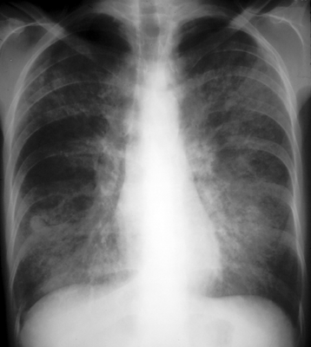
Pneumopathie interstitielle

Slide 102
Tuberculose
Mycobacterium tuberculosis (= bacille de Koch) le plus souvent endogène
Localisations multiples (> 50 %) : pulmonaire et extra-pulmonaire
Très fréquente (10-15 %), régions d'endémie, précarité
Clinique : fébricule, AEG et autres selon la localisation
Radio, crachats, tubages gastriques, LBA, LCR, moelle osseuse
Examen direct par coloration Ziehl puis Culture (3-6 sem.)
Autres localisations : ganglionnaire, hépatique, splénique, osseuse, cérébrale…
Traitement
2 mois de rifampicine + isoniazide + pyrazimamide + éthambutol puis bithérapie rifampicine + isoniazide
Durée selon la localisation : 6 mois (pulmonaire isolée) à 18 mois
Problème +++ interactions médicamenteuses avec les antirétroviraux
Pas de prophylaxie secondaire

Slide 103
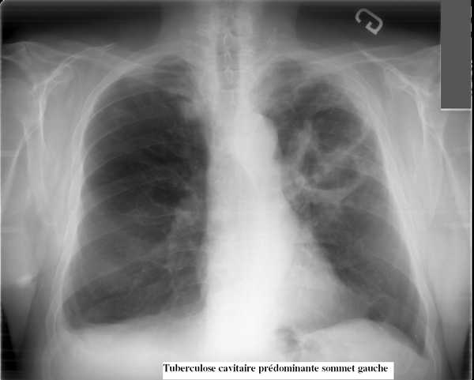

Slide 104
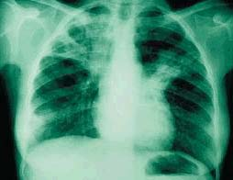
Tuberculose pulmonaire

Slide 105
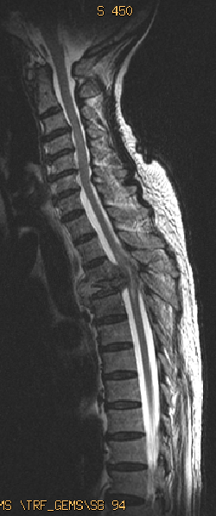
Tuberculose osseuse vertébrale
Mal de Pott

Slide 106
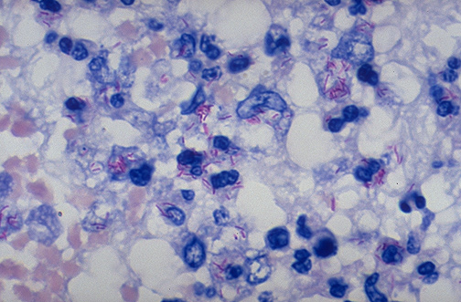
BAAR en coloration de Ziehl

Slide 107
Michel
Après 24h de traitement, vous constatez une hémiparésie droite. Luis vous précise qu’elle était là depuis quelques jours mais était passée inaperçue.

Slide 108
Quelle est votre principale hypothèse diagnostique ?
Toxoplasmose cérébrale

Slide 109
Comment allez-vous confirmer votre hypothèse ?
IRM cérébrale
Test thérapeutique

Slide 110
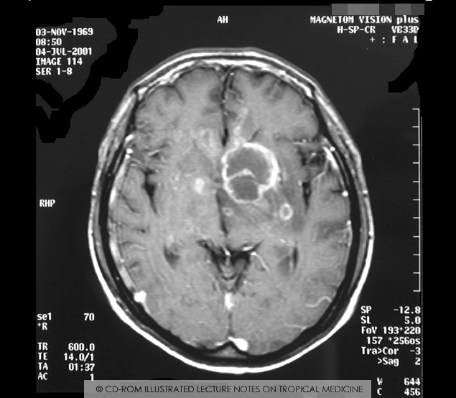
Abcès souvent multiples (80 %) à l'inverse du lymphome

Slide 111
L’IRM confirme la toxoplasmose (multiples lésions abcédées), quelle proposition de traitement ?
Pyriméthamine + sulfadiazine + Ac. Folinique
Traitement d’entretien : 6 semaines
Prévention secondaire
  Idem à ½ dose

Slide 112
Toxoplasmose cérébrale
Encéphalite à Toxoplasma gondii
Fréquente car séroprévalence toxoplasmose élevée en France
Clinique : céphalée, ± fièvre, somnolence, épilepsie, déficit moteur
Scanner : abcès souvent multiples + œdème péri-lésionnel
Autres localisations : pulmonaire, rétinienne, cardiaque, disséminée
Traitement
Sulfadiazine 4 g/j + pyriméthamine 50 mg/j (+ ac folinique) pdt 6 sem.
(risque de rash cutané et T°: 30 % régressif dans 50 % des cas)
Amélioration en ≈15 j sinon revoir le Dg → Lymphome
Prophylaxie secondaire
Sulfadiazine + pyriméthamine à 1/2 doses
(également actif sur la pneumocystose)
Ou clindamycine + pyriméthamine en cas d'allergie

Slide 113
Les autres infections opportunistes et cancers que l’on pourrait rencontrer…

Slide 114
Sarcome de Kaposi
Associé à l'Herpès virus 8 (HHV 8)
Clinique :
Forme cutanéo-muqueuse :
extension cutanée et viscérale liée à l'immunodépression
Formes viscérales : pulmonaire (pronostic vital), tube digestif…
Biopsie : prolifération angiomateuse et fibroblastique
Traitement
Régression sous traitement antirétroviral
Chimiothérapie (bléomycine, vinblastine, adriamycine liposomale, taxane…) pour les formes étendues et/ou lésions viscérales

Slide 115
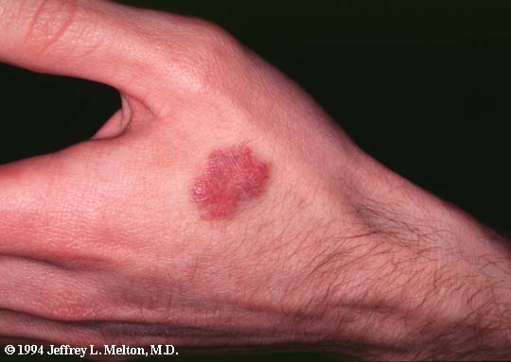
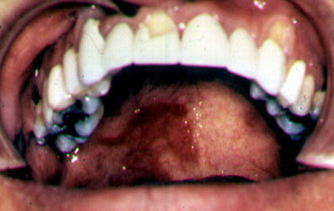
Sarcome de Kaposi

Slide 116
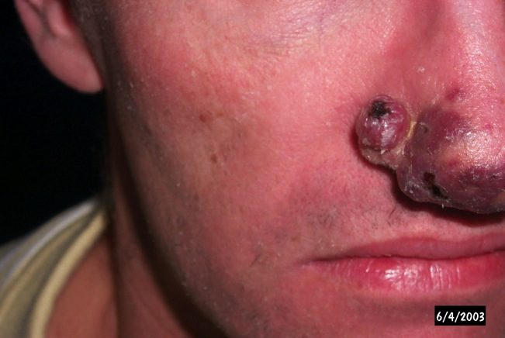
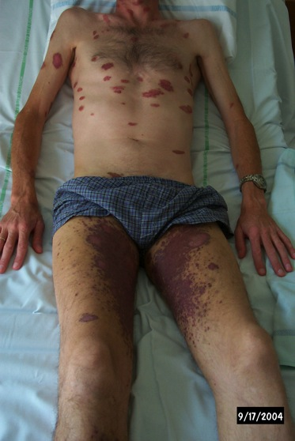
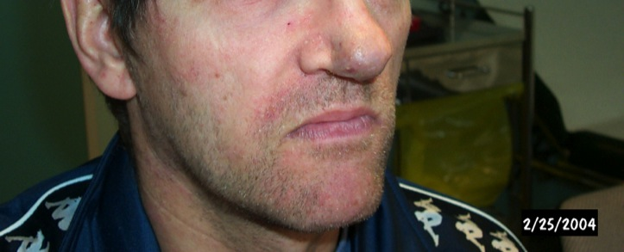
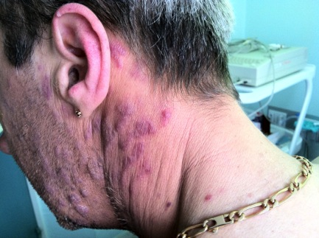
Sarcome de Kaposi
Avant traitement anti-VIH
Après 9 mois de traitement anti-VIH

Slide 117
Lymphomes
Lymphomes malins non-hodgkiniens (LMNH)
200-500 x plus que dans la population générale
. Fièvre prolongée, AEG, adénopathies, augmentation des LDH
Lymphome immunoblastique
. Stade très évolué de l'infection CD4 < 100/mm³
. Formes cliniques digestive et cérébrale
Lymphome de Burkitt,
. Stade précoce de l'infection CD4 > 200/mm³
. Forme clinique ganglionnaire
. Diagnostic histologique : biopsie ganglionnaire ou
médullaire
Lymphome hodgkinien plus rare mais 2-20 x plus que dans la population générale

Slide 118
Candidose
Infection la plus fréquente : Candida albicans le plus souvent
Muguet
(candidose buccale) : sensation de brûlure ± perlèche
Traitement : amphotéricine B en bains de bouche
ou fluconazole 50 mg/j
Œsophagite
dysphagie douloureuse rétrosternale, amaigrissement
Endoscopie si doute diagnostic
Traitement : fluconazole 200mg le 1er jour puis 100 mg/j pendant 15 jours
Pas de prophylaxie secondaire

Slide 119
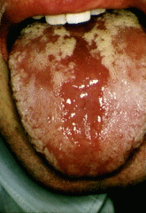
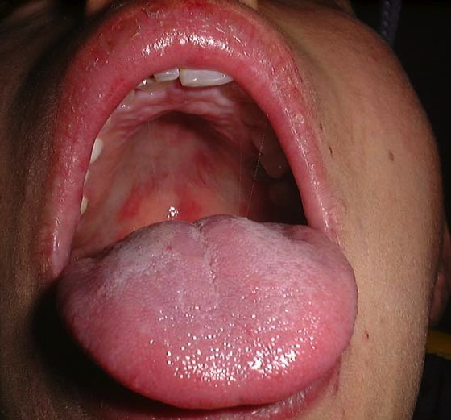
Candidoses oro-pharyngées

Slide 120
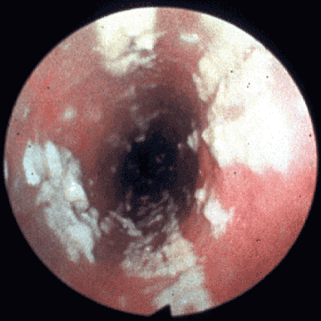
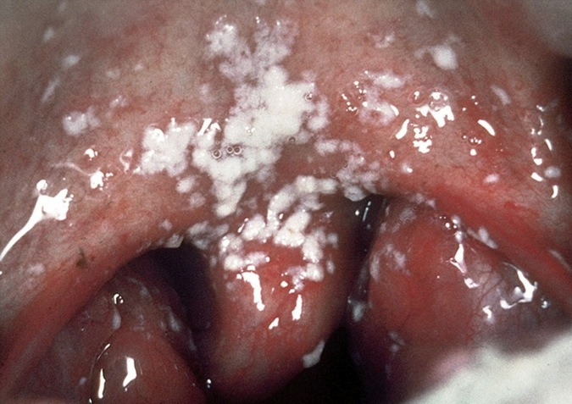
Candidose du voile du palais
Œsophagite à Candida

Slide 121
Infection à Cytomégalovirus (CMV)
Très fréquente chez les patients ayant CD4 < 50/mm³.
A rechercher devant fièvre isolée
Rétinite par nécrose hémorragique centripète → macula
Clinique : asymptomatique -> troubles visuels jusqu'à la cécité
Fond d'œil ± angiographie si doute avec une toxoplasmose oculaire
Œsophagite, Gastro-duodénite, Colite (20 %)
Clinique : douleurs, diarrhée, fièvre, AEG
Endoscopie : inflammation, ulcérations, biopsies
→ inclusions virales
Autres localisations :
neurologique (PCR dans le LCR), hépatique, splénique, pancréatique, surrénalienne

Slide 122

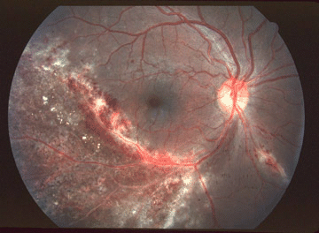
Fond d'œil normal
Rétinite à CMV

Slide 123
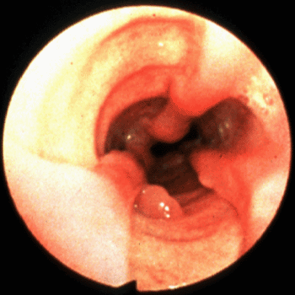
Œsophagite à CMV

Slide 124
Infection à CMV - Traitement
Ganciclovir IV (Cymevan ®): 5 mg/kg/12 h pdt 3 sem (selon FO et cicatrisation)
Valganciclovir PO (Rovalcyte ®) : 900 mg /12 h pdt 3 sem.
  E2 : neutropénie, thrombopénie, anémie, troubles digestifs, rash, prurit, troubles neuropsychiatriques
  Surveillance : NFS-Plq 2/sem.
Alternatives :
Foscarnet sodique IV : 90 mg/kg/12 h (+ hydratation) pdt 3 sem.
  E2 : néphrotoxique, hypoK⁺, hypoCa⁺⁺, hypo-hyperP
  anémie, thrombopénie, ulcérations génitales, troubles digestifs
  Surveillance : iono, créatinine, Ca⁺⁺, P, Mg⁺⁺ 2/sem
Prophylaxie secondaire : même molécule à demi-dose

Slide 125
Cryptococcose
Cryptococcus neoformans : champignon opportuniste (sol, déjections d'oiseaux). Contamination par voie aérienne
Clinique : méningite fébrile, voir encéphalite
Autres localisations : cutanée, pulmonaire, hépatique
PL : pléiocytose, hypoglycorachie, cryptocoques (encre de Chine) ou culture
Sang : HC
Antigénémie cryptococcique sang et LCR +++
Traitement
amphotéricine B 0,7 mg/kg/ j pdt 10-15 j avec Flucytosine
Relais par fluconazole 400 mg/j.
Durée totale traitement : 8 semaines
Prophylaxie secondaire : fluconazole 200 mg/j

Slide 126
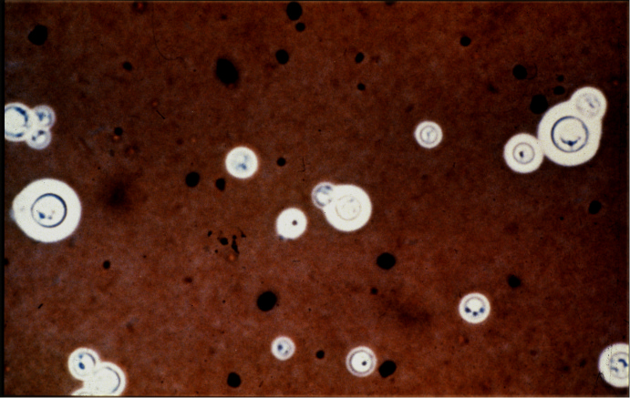
Cryptococcus neoformans var. neoformans,
encre de Chine à partir de colonies muqueuses, présence d'une capsule

Slide 127
Cryptosporidiose, Microsporidiose, Isosporose
Diarrhée à Protozoaires
Clinique :
diarrhées d'importance très variable ou asymptomatique
Fièvre pour isospore seulement
Autre localisation : cholangite
Examen parasitologique des selles avec ME ou PCR pour les microsporidies
Traitement
Cryptosporidies : pas de traitement
Microsporidies : albendazole (E. intestinalis), fumagilline (E. bieneusii)
La restauration immunitaire permet seule l'éradication
Isospora belli surtout en Afrique et Asie : Cotrimoxazole efficace (4 cp/j 10 j)
Pas de prophylaxie secondaire

Slide 128
Mycobactérioses atypiques
CD4 en général < 50/mm³
Le plus souvent, infection à Mycobacterium avium intracellulare (MAC). M. kansasii et M. xenopi sont plus rares.
Clinique : Atteinte disséminée avec fièvre, AEG, sueurs, anémie
Localisations : ganglionnaire, digestive, hépatique, pulmonaire, splénique
Hémocultures sur milieux spéciaux,
Biopsie de moelle ou ganglionnaire
Traitement
Clarithromycine 1,5 g /j + rifabutine 450 mg /j + éthambutol 15 mg/kg/j pdt 6 mois après négativation des cultures
Problème +++ des interactions médicamenteuses avec les antirétroviraux
Prophylaxie primaire
Azithromycine 1 200 mg/sem. ou ansatipine si CD4 < 75/mm³

Slide 129
Leuco-Encéphalopathie Multifocale Progressive - LEMP
Démyélinisation de la substance blanche par réactivation du Papovavirus JC
Clinique : progression en quelques semaines de troubles neurologiques en fonction de la localisation des lésions
IRM : plages de démyélinisation de la substance blanche
LCR : recherche de virus JC par PCR
Traitement
Pas de traitement
Seule la restauration immunitaire par les antirétroviraux permet lamélioration clinique
Pas de prophylaxie secondaire

Slide 130
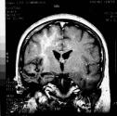
LEMP : hypodensité de la substance blanche

Slide 131
Encéphalopathie à VIH
Encéphalite à VIH, tardive, rare en 2003
Clinique : syndrome démentiel progressif
IRM : atteintes de la substance blanche et de la substance grise, atrophie cérébrale avec dilatation des ventricules
LCR : PCR VIH
Traitement
  Seul le contrôle de l'infection à VIH par les antirétroviraux peut améliorer les symptômes

Slide 132
Autres virus
Herpes simplex
Très fréquent
Clinique : vésicules cutanéo-muqueuses récidivantes extensives
Traitement : valaciclovir (Zelitrex ®)500 mg x 2/j pdt 7j
aciclovir IV 8 mg/kg/8 h si encéphalite
Prophylaxie secondaire à éviter
Virus Varicelle-Zona
Clinique : vésicules parfois extensives et récidivantes, zona ophtalmique, encéphalite rare
Traitement : valaciclovir 1 000 mg x 3 /j ou aciclovir IV si disseminé pdt 7j
Utilisation possible de foscarnet en cas de non-réponse à l'aciclovir (résistance possible)

Slide 133
Autres bactéries
Pneumocoque
Infection communautaire la plus fréquente
Localisations : ORL, pulmonaire, septicémie
Arrêt tabac, vaccination
Angiomatose bacillaire (rare) :
Infection par Bartonella henselae
Clinique : lésions cutanées violacées pseudo-kaposiennes, atteinte
hépatique et fièvre prolongée
Traitement : érythromycine 1 g/j 3 mois
Salmonellose (non typique)
Risque de bactériémie
Traitement : fluoroquinolone
Récidives fréquentes si immunosuppression
Syphilis

Slide 134
Michel
Que proposez-vous à la fin du traitement d’attaque des infections opportunistes ?

Slide 135
Quand débuter le traitement du VIH ?
Traiter d’abord les infections opportunistes
Début du traitement ARV 15 jours après si :
  Immunodépression sévère

Slide 136
Quelle complication craindre dans les semaines suivant l’introduction du traitement antiviral ?
Syndrome de restauration immune

Slide 137
En pratique
Dépister tôt +++
Débuter le traitement
  si signes cliniques (c'est déjà « trop » tard)
  Ou CD4 < 500/mm³
Préparer le patient à la mise sous traitement
  Conditions socio-économiques, entourage…
  Éducation thérapeutique préalable
Adapter le traitement au mode de vie du patient (et non l'inverse !)
Suivi rapproché lors de la mise sous traitement
  Suivi plus espacé ensuite (trois fois par an ?)
  Suivi adapté aux molécules prescrites
Destigmatiser la séropositivité

Slide 138
Aujourd'hui
Ce qui est bien
  90% des patients suivis sous traitement ont une CV indétectable
  Le nombre de CD4 moyen de la file active augmente
  La mortalité d’une partie des séropositifs rejoint celle de la population générale
Ce qui n'est pas bien
  30 % des séropositifs apprennent leur diagnostic à un stade très tardif (CD4 < 200 ou Sida)
  Moyenne de début de traitement : 217 CD4
    Objectif 2012 « entre 350 et 500 »
  Les comorbidités sont prises en charge trop tard
  En 2012, on ne peut pas dire « je suis séropositif » comme on dit « je suis diabétique ».

Slide 139



Le diaporama est disponible sur le site du Corevih Bretagne :
http://www.corevih-bretagne.fr
Rubrique « diaporamas »

